Slide 1
走进PKI的神秘世界
PKI培训小组（吴凡、马超、闫雪娟）
Notes:
案例分享：工商银行客服
有的U盾里有个人信息，有的没有，批量预植的没有，实际生产与标准不完全一样
目的：客服能够知道与PKI标准有差异的地方，说明培训严格，鼓励同学们认真学习

Slide 2
课程目标
1、了解密码学及PKI基本概念
2、了解PKI如何使得网络更安全
3、通过课程测试
Notes:
密码学是PKI的技术基础

Slide 3



网络时代
统统连起来吧
网上购物
网上银行
Notes:
案例2：以互联网为核心的信息时代
现代人们的生活，工作和交往都已离不开网络
我们用网络购物，付款，转账，邮件，即时通讯等。
问题1：是否考虑过网络安全问题？期望答案：开放
问题2：通信两端的应用程序需要解决通信安全问题，同学们可以想到的安全问题有哪些？

Slide 4
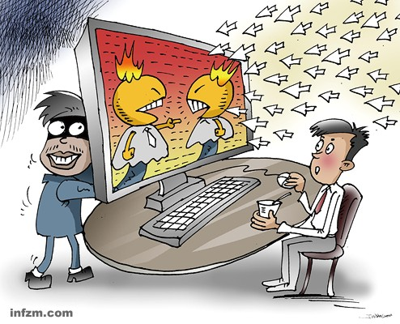
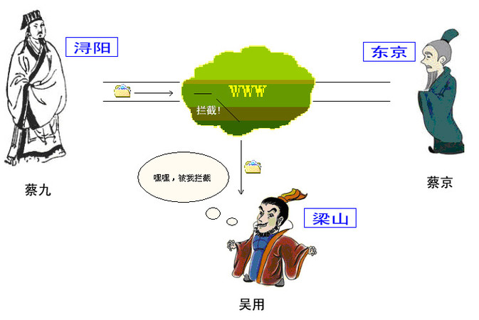

安全隐患
窃听
截获
篡改
伪造
Notes:
互联网带来方便的同时，也带来了一系列的安全问题。
抓包工具可以获取到数据原文；
会不会有人冒充我，干些事情

Slide 5
网络安全要素
传输的原始数据不被第三方获取
保密性
数据在传输过程中不被篡改
完整性
防止事件发起者事后抵赖，避免法律纠纷
不可抵赖性
相互通信时（交换敏感信息时）确认对方的真实身份
身份确定性
Notes:
举例说明不同要素：
1、数据加密使得网络通信具有保密性
2、通信两端能够检测数据是否被篡改
3、通信两端对自己的行为负责；以转账进行举例
4、要确定对端的身份是合法的有效的真是的
问题1：如何构建出具备这些安全要素的网络？ 期望答案：PKI

Slide 6
课程内容
密码学基础
01
PKI基本概念
02
数字证书原理
03
Notes:
介绍课程目标、时间、安排
目标1：密码学基础，密码学的发展催生除了PKI技术，同时密码学是PKI的技术基础。
目标2：PKI基本概念，PKI的组成、组成部分都是解决什么问题的，如何产生的
目标3：数字证书，生命周期、工作原理

Slide 7
密码学基础
01 基本术语介绍
02 对称密码系统
03 非对称密码系统
04 信息摘要与数字签名

Slide 8
密码学基础-基本术语
明文(Plaintext):
被保护的原始数据，也叫消息(Message)
加密(Encryption):
用某种方法伪装消息，隐藏原始内容的过程
密文(Cipher text):
被加密的消息
解密(Decryption):
将密文转换为明文的过程
会话(Session):
一次网络通信的过程
Notes:
明文举例：浏览器中浏览的页面、发送的电子邮件、pdf文档、word文档等。
问题1：学员们理解的加密是什么？
古典密码学，更关注加密及解密的方法；现代密码学得密码算法是公开的，标准的。（讨论，为什么把加密方法公开化，标准化）
信息隐藏举例：
1、古代的藏头诗
2、电视剧 猎毒人 吴秀波的快递单 与化学周期表
3、通过某种方法，做替换或者数学运算
56 8 1 92 74 8 66
Ba o H u W o Dy（底）

Slide 9
密码学基础-基本术语
密码算法:
加密及解密过程使用的数学函数（运算方法）
密钥(key):
使用加密算法加密或者解密过程中，需要使用的控制参数；
分为加密密钥和解密密钥
密钥加密密钥(Key Encrypting Key):
保护密钥的密钥
密码体制:
由所有可能的明文M、密文C、密钥K以及加密算法E和解密算法D，组成的系统
五元组{P, C, K, E, D}
Notes:
密码系统也叫密码体制；密钥体制，所有可能明文，也叫明文空间； 所有可能的密文，也叫密文空间；所有可能的密钥，也叫密钥空间

Slide 10
密码学基础
2
01 基本术语介绍
2
02 对称密码体制
03 非对称密码体制
04 信息摘要与数字签名

Slide 11
密码学基础-对称密码体制
明文
加密算法
密文
密文
解密算法
明文
发送方
接收方
Notes:
对称密码系统历史久远，历史中，凯撒大帝与其将军通信时，使用了密码算法，该算法被命名为凯撒密码

Slide 12
密码学基础-凯撒密码
明文
Hello
H
e
l
l
o
密文
Khoor
K
h
o
o
r
Notes:
凯撒加密是通过用字母右侧的第三位替换当前字母的方式进行信息的隐藏。
练习1：将自己的中文名称的拼音使用凯撒密码进行加密，前后桌解密，说明答案验证解密情况

Slide 13
密码学基础-凯撒密码五元组
加密算法 E
C = P + 3(mod 26)
解密算法 D
P = C - 3(mod 26)
密钥 K
3
所有可能的明文P
ABCDEDFHIJKLMNOPQRSTUVWXYZ
所有可能的密文C
DEDFHIJKLMNOPQRSTUVWXYZABC
Notes:
问题1：凯撒密码系统的五元组分别是什么？
板书介绍 mod 运算
假设不知道n，密文能否被破解
古典密码更多的是关注如何加密，即，加密方法是收到保护的；加密方法泄露，将会很容易破解。
思考:(假设学员是凯撒的敌方，获取了凯撒的密文) 不知道密钥的情况，如何破解？期望答案：暴力破解，最多尝试26次

Slide 14
密码学基础-现代密码系统
名称 | 全称 | 密钥长度(bit) | 破解难度
DES | Data Encryption Standard | 64 | 中
3DES |  | 192 | 难
AES | Advanced Encryption Standard | 128 192 256 | 难 难 难
SM4 |  | 128 | 难
RC4 | Rivest Cipher |  | 中
…
Notes:
密码的安全性都是相对的，需要花费高昂的代价或者非常长的时间才可以破解，则都可以看做是安全的密码。
此处说明，对称密钥被谁用，比如浏览器、网银助手、聊天工具之类的；
DES 破解的代价：1977 年耗资2千万开发专用计算机，花费12个小时破解DES密码。
随着技术的发展DES不再安全，于是产生了3DES；
RC4的安全性不够高，使用的越来越少；
AES256、SM4、

Slide 15
密码学基础-对称密码系统的秘钥分配
会话秘钥
Session Key
如何拥有相同的秘钥
客户端A
客户端B
Notes:
一次会话过程使用的对称密钥交会话秘钥，会话密钥需要频繁更新
讨论：A、B 如何能够拥有相同的密钥？

Slide 16
密码学基础-对称密码系统的秘钥分配
1976年之前
①密钥由A选取并通过物理手段发送给B
②密钥由第三方选取并通过物理手段发送给A和B
③如果 A、B事先已有一密钥，则其中一方选取新密钥后用已有的密钥加密新密钥并发送给另一方
④如果 A和B与第三方C分别有一保密信道，则C为A、B选取密钥后，分别在两个保密信道上发送给 A、B
Notes:
只有第四个方法是可行的

Slide 17
密码学基础-对称密码系统的秘钥分配
速度慢
① ②物理手段缺点
会话密钥个数 : n(n-1)/2
初始密钥分配困难
③缺点
安全性低
Notes:
前两种方法不可行的原因：
问题1：同学们可以想到的物理手段有哪些？ 期望答案：信鸽、邮递、信使，电话等
第三种不可行的原因：1、事先约定密钥代价大，比如时间、地点等因素；2、事先约定的密钥一旦泄露，

Slide 18
密码学基础
Key Distribution Center
n个密钥加密密钥
n(n-1)/2个会话密钥
1,Request || N1
KDC
2,
3,
4,
客户端A
客户端B
5,

Slide 19
密码学基础
2
01 基本术语介绍
2
02 对称密码体制
03 非对称密码体制
04 信息摘要与数字签名

Slide 20
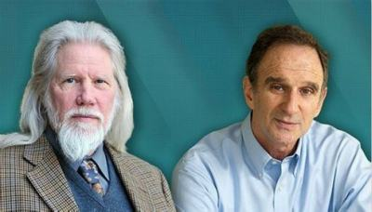
密码学基础-非对称密码系统
1976 New Directions in Cryptography
公钥(Public Key)
非对称
密钥对
私钥
加密和解密通过数学运算完成
菲尔德·迪菲(Whitfield Diffie)
Diffie-Hellman Key Exchange
马丁·赫尔曼(Martin Hellman)
Notes:
革命性的思想：非对称加密
Diffie & Hellman 因非对称密码思想的提出获得了 2015年的图灵奖（计算机界的诺贝尔奖）

Slide 21
密码学基础-非对称密码体制
明文
加密算法
密文
密文
解密算法
明文
发送方
接收方

Slide 22
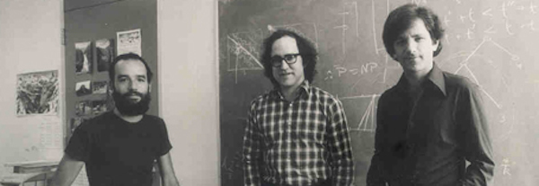
密码学基础-非对称密码体制
名称 | 密钥长度(bit) | 破解难度
RSA | 1024 2048 4096 | 中 难 难
SM2 | 256 | 难
ECC |  | 难
…
1978 RSA
罗纳德·李维斯特 (Ron Rivest)
阿迪·萨莫尔 (Adi Shamir)
伦纳德·阿德曼(Leonard Adleman)
Notes:
非对称密钥需要消耗的资源远远大于对称密钥（时间 CPU 内存）；

Slide 23
密码学基础-非对称密码体制密钥分配
PK_{A} : A的Public Key
1, PK_{A}||ID_{A}
3,
客户端A
客户端B
解密
Session Key
加密
Session Key
4
2
Notes:
A，B都不需要存储密钥；
思考：有没有缺点？ 期望答案，可能受到中间人攻击；
问题1：非对称密钥可以用于加解密，为啥需要使用非对称密钥交换对称密钥，再进行应用数据的发送？
原因：非对称密钥效率低，需要的资源多

Slide 24
密码学基础-对称密码与非对称密码对比
 | 效率 | 运算量 | 密钥管理 | 密钥分配 | 签名认证
对称密钥 | 高 | 小 | 困难 | 困难 | 不支持
非对称密钥 | 低 | 大 | 简单 | 简单 | 支持
Notes:
非对称密钥需要消耗的资源远远大于对称密钥（时间 CPU 内存）；

Slide 25
密码学基础-非对称密码强度分析
参数 n = p * q
RSA公钥
p、q 为素数
n = 143
n = 1403
11 * 13
23 * 61
Notes:
讨论：签名失效的场景
介绍素数的定义：素数：只能被1和自己整除；如2， 3， 5，7
练习：分解整数，计时；数字越大，需要的时间越久

Slide 26
密码学基础-非对称密钥强度分析
n =
bf970e05bc502b468f345b9b586d415b8f547e8db874e3ff25f667ebc87ae925
2e9ae3d99895d602da1493a74ca963947bece06a32f7e823b4dfb881c231e557
c8761b9f5a2eb122f31b2b517779aadadb142f759632b66a5cbeee1c17bb0853
43f73a0595e674374f94c59c6f05c79109972b8b79a060bf6ffca654286032e3
185efab54298b181b79760c9c073479e3cb0d57a6a58c34344931b38177e2d6d
e74331e66a279a406c60a5576f827d4ec676e4a200bea182d31adc7419934d5f
7f2a7f9df82f8177cc4bd1d586007f30bffe80ead7d07ff401bb3123ce25b62d
dfd3bb3e485c37d350da1a88e6b2053516a689b5859867b7780e522afd32dc63
CFCA 官网 2048
对RSA 密钥的攻击
1994年，通过分布式计算，历时8个月 428 bit的公钥被破解
1999年，使用高性能计算机，历时5个月512bit的公钥被破解
2009年12月，768bit的公钥被破解，计算时长超过2年
1024 bit的破解难度是 768 bit 难度的1000 倍，预计需要100万美元及1年以上的时间

Slide 27
密码学基础
2
01 基本术语介绍
2
02 对称密码系统
03 非对称密码系统
04 哈希与数字签名

Slide 28
密码学基础-哈希
哈希：将任意长度的数据作为输入，通过特定运算得到固定长度输出的过程。输出结果叫哈希值、数字摘要、数字指纹。
确定性，相同消息的输入总是产生相同的摘要
快速性，可以快速计算任何给定消息的摘要
不可逆，不能从摘要推出原始消息
雪崩效应，即使细小的更改也会导致摘要发生巨大的变化
唯一性，不能找到具有相同摘要的两个不同数据
Notes:
数字指纹，类似我们的指纹，都是唯一的

Slide 29
密码学基础-哈希
名称 | 输出长度(bit)
MD5 | 128
SHA1 | 160
SHA256 | 256
SM3 | 256
…
完整性验证
使用场景
数字签名
hello
5D41402ABC4B2A76B9719D911017C592
hcllo
1B0DBB128BF46D916FF38CAE0AB6F4CB
Notes:
举例说明完整性验证的场景：如文件下载的MD5 检测
举例 Hello 的 MD5 值

Slide 30
密码学基础-数字签名
数字签名
数字签名是使用一组规则和一组参数计算出的, 可以验证签名者身份、数据完整性的数据。(Digital Signature Standard)
Notes:
问题1：什么是实体签名？ 实体签名是签署人对某些文件、数据确认的一个过程；签署结果是唯一的，不可伪造的，且签署人不可否认。

Slide 31
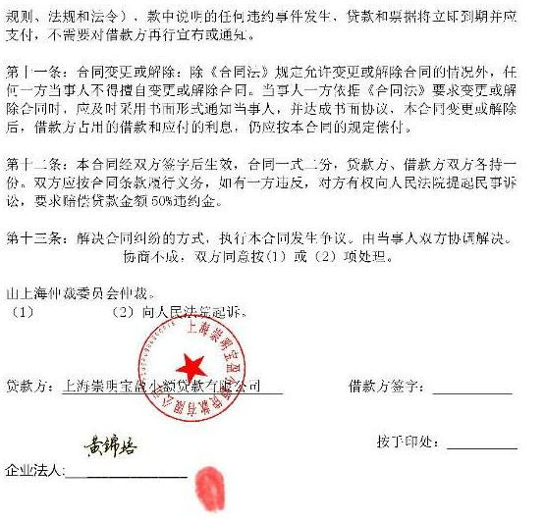
密码学基础-数字签名特性
依赖性
唯一性
可验证性
Benjamin Franklin的签名
不可伪造
可用性
Notes:
问题1：什么是实体签名？ 实体签名是签署人对某些文件、数据确认的一个过程；签署结果是唯一的，不可伪造的，且签署人不可否认。
可用性：签名不能太长，效率要高

Slide 32
密码学基础-数字签名
非对称密钥 — 私钥
数据原文
哈希运算
数字摘要
签名值
Notes:
问题0：数字签名的使用场景有哪些？ 期望答案：合同签署、信息确认、银行转账等；
回顾：签名的五个特性如何满足的
问题1：为什么满足不可伪造性？ 期望答案：使用私钥进行的运算；只有有私钥的人，可以得出这个运算结果
问题2：唯一性如何满足的？ 期望答案：数据原文有任何改动，数字摘要都会变化，导致签名变化。
问题3：可用性如何满足的？ 数字摘要长度固定，且不长。
思考：签名有没有可能被伪造？

Slide 33
密码学基础-签名验证
非对称密钥 — 公钥
数据原文
哈希运算
数字摘要1
签名值
数字摘要2
Notes:
问题1：谁的公钥？期望答案：签名者的公钥
问题2：谁来验证？需要验证签名的人，使用应用程序验证；应用程序告诉验证结果

Slide 34
密码学基础-非对称密钥加解密 vs 签名验签
非对称加密
数字签名
非对称解密
签名验证

Slide 35
密码学基础-小结
保密性
加密
完整性
数字摘要
不可抵赖性
签名
非对称密钥
身份确定性
PKI & 数字证书
Notes:
为了保密性，主要使用对称密码体制；为了密钥管理及分配，非对称密钥被提出；
有了非对称密钥，使用私钥及hash完成领导数字签名，有了不可抵赖性；同时哈希是的数据有了完整性；
讨论：如果身份不确定，会有什么问题？ （期望答案：不可抵赖性将无意义；密钥交换将变得困难）
问题1：如何确定身份？

Slide 36
PKI基本概念
PKI
Public Key Infrastructure
是基于非对称密码学，利用公钥证书机制来实施和提供信息安全服务的普适性基础设施
Notes:
如何服务于网络通信，如何保护数据的？

Slide 37
PKI基本概念-发展历史
1976年，非对称密码被提出
1978年，RSA算法被提出
20世纪80年代，美国学者提出了PKI的概念
1996年，IBM、Netscape等企业及数家银行推出SET协议，推出CA和证书概念
1999年，PKI论坛成立
2001年6月13日，在亚洲和大洋洲推动PKI进程的国 际组织宣告成立，该国际组织的名称为“亚洲PKI论 坛”，其宗旨是在亚洲地区推动PKI标准化，为实现全 球范围的电子商务奠定基础••••••

Slide 38
PKI技术框架
PKI基本概念-主要组成
PKI的核心执行机构，被政策CA授权以后，可签发、管理权威的、证明网上身份的数字证书。CA被称作网络“公安局”
CA
证书注册申请和审核批准机构
RA
密钥管理系统,提供加密密钥的产生、存储、更新、发布、查询、撤销、归档、备份及恢复等管理服务
KM
采用目录服务器(LDAP)的方式存储和发布用户的证书信息，用户可访问目录服务器，查询证书的信息
目录服务器
KM
为应用程序提供在线证书状态查询服务
OCSP服务器
KM
PKCS#1,PKCS#3, … 等公钥密码标准，用于证书申请、更新、证书作废表发布等
X.509 v3标准：证书格式结构标准
标准

Slide 39
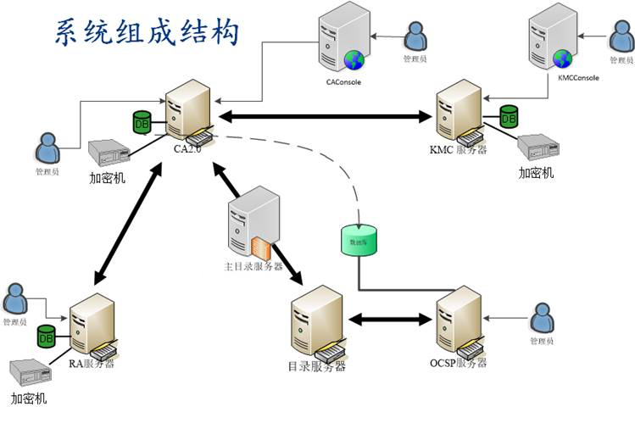
PKI基本概念-系统架构
Notes:
RA服务器与个人或者企业交互，完成不同证书请求的处理；
应用程序通过目录服务器或者OCSP服务器查询证书状态
Connector 服务器是做什么用的？

Slide 40
PKI基本概念-多层次CA
根CA：如一个国家或一个地域性的CA,创建整个PKI系统的方针，政策，为下属PCA签发证书
PCA：根CA下设的政策性CA,如行业CA等，为下属CA签发证书
CA：认证机构，按照上级PCA制定的政策，担任具体的用户公钥证书的签发，生成和发布CRL。
Notes:
多级CA优点：
便于集中管理，制定实施政策；
提高CA总体性能，减少瓶颈
有充分的灵活性和扩展性
个人证书、服务器证书都是第三级CA签发出来的。

Slide 41
PKI基本概念-CA职责
证书管理
签发证书
撤销证书
冻结、解冻
更新证书（补发、换发）
发布证书废止列表（CRL、黑名单）
密钥管理
交叉认证
Notes:
多级CA优点：
便于集中管理，制定实施政策；
提高CA总体性能，减少瓶颈
有充分的灵活性和扩展性
个人证书、服务器证书都是第三级CA签发出来的。

Slide 42
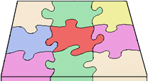
PKI基本概念-服务
交叉认证
证书的注册审批发放
支持不可否认性
密钥历史记录
证书查询
密钥备份与恢复
双密钥对
时间戳
证书废止列表查询
密钥更新

Slide 43
数字证书
01 数字证书基本概念
02 数字证书生命周期
03 数字证书的应用
Notes:
数字证书是PKI的基本单元

Slide 44
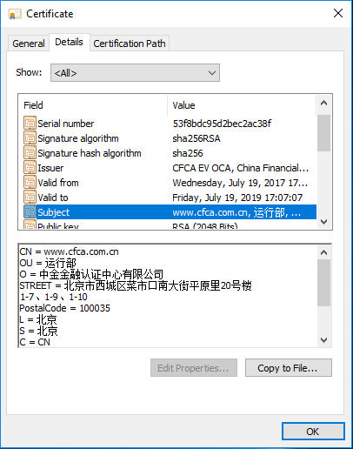
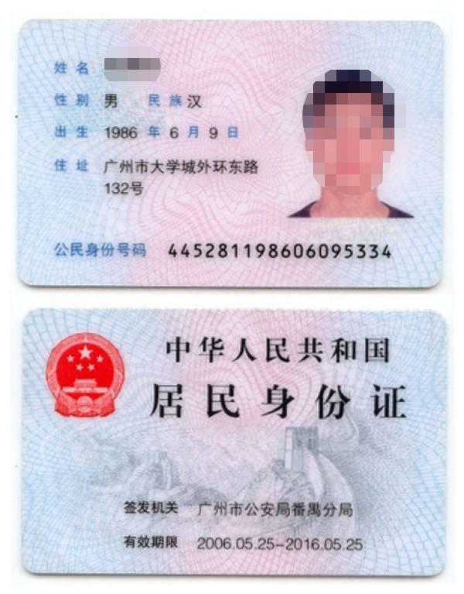
数字证书基本概念-定义
Notes:
数字证书与实体证书对比
问题1：身份证可以用来干什么？（期望答案：身份证明）
问题2：颁发者有什么特点？ （期望从学员那里得到的答案：权威、不可冒充，公众信任）
演示：打开CFCA官网证书，向学员展示公钥、数字签名等密码学信息

Slide 45
数字证书基本概念-定义
可信权威机构签发
包含公钥信息
定义
包含实体信息
标准结构数据流
作用
证书实体与公钥的对应关系
Notes:
定义：数字证书是由可信权威机构签发的，包含公钥信息及实体信息的标准结构的数据流。
问题1：为什么没包含私钥？（期望答案：私钥是保密的）
讨论：数字证书的作用。（联想：身份证作用。 期望答案：证明证书实体与公钥的唯一匹配关系，也就证明了证书实体与私钥的对应关系）

Slide 46
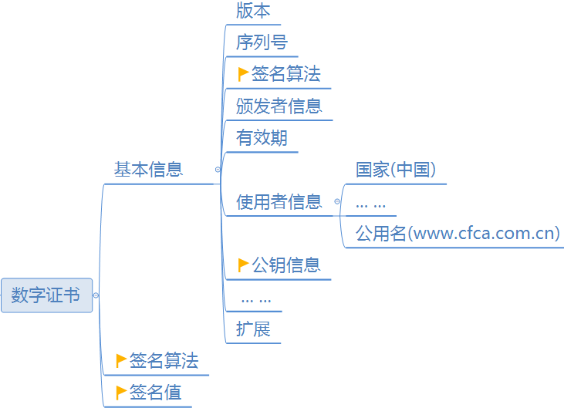
数字证书基本概念
-结构(x509 v3)
颁发机构
使用者信息
数字签名
Notes:
向新学员展示数字证书标准结构（标准 :RFC 5280）
此处使用ASN.1 工具，打开证书进行演示介绍（公钥、签名值、扩展中CRL服务器）
讨论1：谁的签名？（期望答案：证书颁发机构、CA）
问题1：为啥需要CA的签名？（CA是公众可信机构）
问题2：为啥需要包含签名算法？（期望答案：需要告诉验证的对象，如何验证这个证书；）

Slide 47
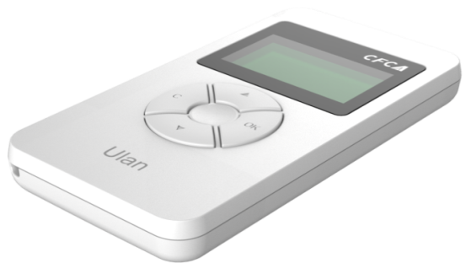
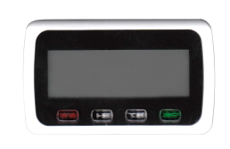
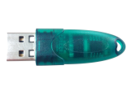
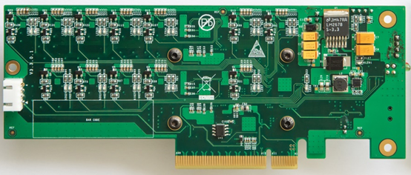
数字证书基本概念-证书私钥
私钥不可导出
私钥存储
防探测
访问授权
Notes:
简单讨论，让大家知道证书私钥的存储方式。
演示，Ulan、Ukey 等个人硬件证书
私钥使用芯片的安全密钥进行加密存储，不能导出，只能告诉芯片要干啥，比如内部签名、内部解密。
关于防探测、自毁：芯片外部的金属网屏蔽了芯片的不同区域，不同区域运算时，温度不同等，防止恶意用户探测芯片密钥
问题1：使用Ulan、U盾时有啥操作？ 期望答案：输入pin码
问题2：讨论，为啥需要输入pin码？ 期望答案：授权访问私钥

Slide 48
01 数字证书基本概念
02 数字证书生命周期
03 数字证书的应用
Notes:
PKI提供的主要服务：数字证书生命周期不同阶段的管理

Slide 49
数字证书生命周期
吊销
申请
使用中
证书生成
冻结
过期
Notes:
对数字证书生命周期的几个关键步骤进行讲解

Slide 50
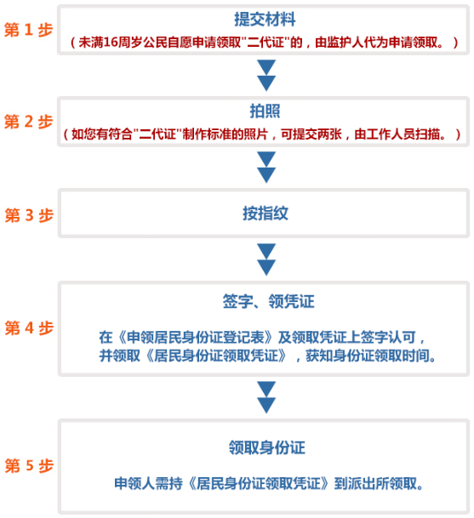
数字证书生命周期-证书申请
信息采集
申请人确认
Notes:
举例：身份证申请流程
图片来源: http://www.beijing.gov.cn/bmfw/zt/sfz/blzn/t1528000.htm (北京市人民政府)
问题1：为什么需要签字？（期望答案：确认，不可否认）
问题2：签字确认的是什么？（期望答案：申请表中的信息是本人的）

Slide 51
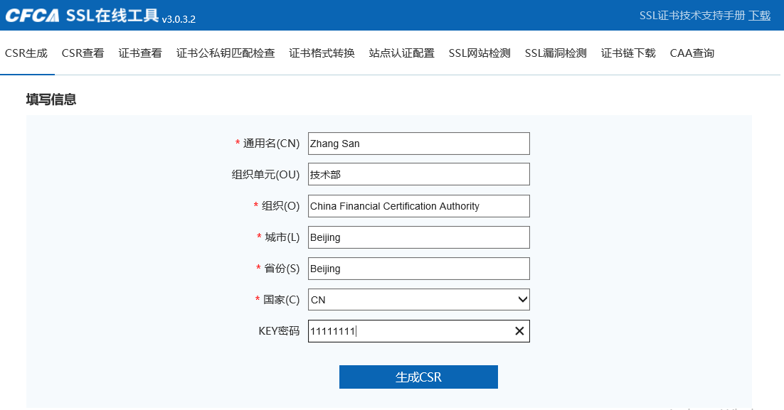
数字证书生命周期-证书申请
Notes:
该节介绍证书申请的生成；
问题1：申请身份证时，有哪些操作？（期望答案：采集照片、录指纹）
问题2：申请身份证，为啥必须本人去？ （期望答案：为了验证申请人）
问题2：除实体信息，证书申请还需要什么？（期望答案：公钥、签名）

Slide 52
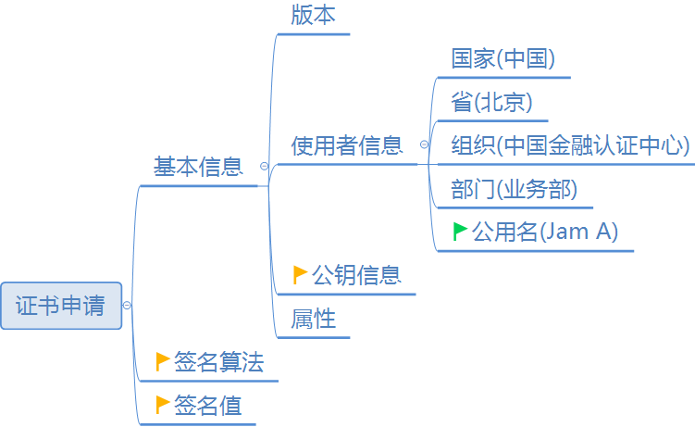
数字证书生命周期
-证书申请
被签数据
证书申请者
数字签名
Notes:
介绍标准证书申请结构
签名值与大家很近
问题1：谁的签名？（回顾申请身份证时，谁签的名，申请人）（期望答案：密钥对拥有者的签名，证书申请人要证明该信息是他的）
问题2：签的什么？（回顾申请身份证时，在哪里签的，申请表）（期望答案：密钥对拥有者的信息）

Slide 53



数字证书生命周期-证书申请
硬件
密钥对产生
软件
Notes:
讨论：密钥对由谁产生？（期望答案：Ulan、浏览器等）

Slide 54
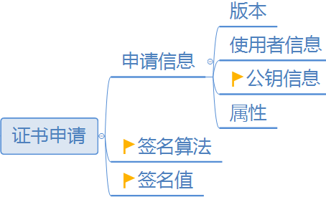
数字证书生命周期-证书申请
哈希值
Notes:
证书申请中签名的生成
哈希值也叫数字指纹，回顾身份证领取时录指纹步骤
问题1：为什么需要生成哈希值？（期望答案：非对称密钥运算效率低，为了减少输入）
问题1：证书申请为什么要签名？ 期望答案：证明证书申请是拥有对应私钥的人的证书申请（只有这个私钥，可以签出这个值，其他人无法伪造）
演示：ASN.1 工具演示证书申请结构
这些事情由应用程序完成

Slide 55
数字证书生命周期
吊销
申请
使用中
证书生成
冻结
过期
Notes:
对数字证书生命周期的几个关键步骤进行讲解

Slide 56

数字证书生命周期-证书生成
证书申请
证书申请
申请人
RA审核
CA签发
Notes:
两个关键步骤
问题1：申请身份证时，信息由谁审核？
证书生成主要涉及PKI中的RA及CA
RA审核内容：申请人信息格式；申请人信息有效性
CA操作：验证证书请求；签发证书
问题2：为什么要验证证书申请？（期望答案：为了验证证书申请信息与公钥匹配）

Slide 57
数字证书生命周期-证书生成
哈希值1
哈希值2
Notes:
问题1：为什么要验证证书申请？（期望答案：为了验证证书申请信息与公钥匹配；确认申请人身份）
问题2：第四步使用的是谁的密钥？（申请人）
问题3：第四步是公钥还是私钥？
问题4：第四步的公钥是从哪里获取的？

Slide 58
数字证书生命周期-证书生成
申请人信息
签发机构信息
哈希值
其他信息
Notes:
问题1：第二步的秘钥是谁的？
问题2：是公钥还是私钥？

Slide 59
数字证书生命周期-证书生成
颁发者信息
被签数据
实体信息
证书签名信息
Notes:
回顾证书结构

Slide 60
数字证书生命周期
吊销
申请
使用中
证书生成
冻结
过期
Notes:
吊销原因：1-密钥泄露；2-CA私钥漏；3-从属关系改变；4-证书被取代；5-导致证书不可被信任的任何情况
冻结会被临时吊销，冻结原因有哪些？
过期证书不可被使用，演示过期证书无法被选择；

Slide 61
数字证书生命周期-吊销
RA
CA
RA管理员
OCSP服务器
目录服务器
应用服务器
User
Notes:
OCSP ： https://msdn.microsoft.com/en-us/library/cc237879.aspx
除了用户浏览器，应用服务器，还有任何需要验证对端证书的应用，比如网银

Slide 62
01 数字证书基本概念
02 数字证书生命周期
03 数字证书的应用

Slide 63
数字证书的应用
数字证书的验证
数字证书与SSL

Slide 64

数字证书的应用-证书验证
Notes:
问题1：谁来验证？

Slide 65
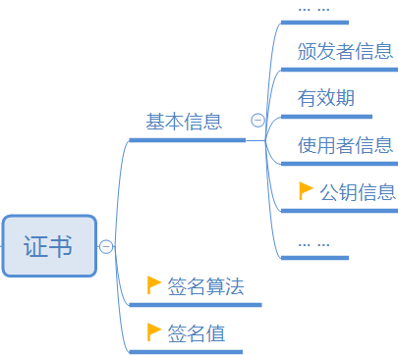
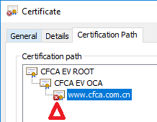
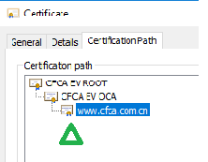
数字证书的应用-证书验证
哈希值1
哈希值2
Notes:
问题1：验证证书的什么？
问题2：除了证书信息，签名值，还需要什么？
问题3：谁的公钥？
问题4：验证正确之后，是否结束？

Slide 66
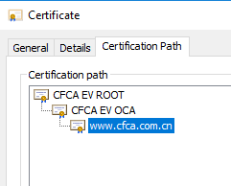
数字证书的应用-证书验证
身份证机构链
数字证书链
公安部
派出所
身份证
Notes:
问题1：为什么要由CFCA EV OCA签发 www.cfca.com.cn的证书？
期望答案：CFCA EV OCA及CFCA EV ROOT是可信机构
讨论：为什么验证到CFCA EV ROOT就可以结束了？
期望答案：1、浏览器都有自己的信任证书库；2、向信任证书库添加证书，需要非常高的权限。

Slide 67
数字证书的应用-SSL
Secure Sockets Layer
SSL 3.0
数据保密服务
TLS1.0
SSL
数据完整性服务
版本
TLS1.1
安全保障的传输协议
TLS1.2
PKI 服务的综合应用
GM SSL v1.1

Slide 68


数字证书的应用-SSL
网页浏览
邮件发送
应用场景
网页助手
云访问
即时通讯
…
Notes:
SSL 的应用与我们的生活息息相关
SSL如何应用PKI技术完成安全通信

Slide 69
数字证书的应用-SSL
哈希计算
某客户端A
CFCA 服务器
信息交互
签名验证
回话密钥
应用数据
应用数据
Notes:
信息交互的过程是密钥协商的过程

Slide 70
数字证书的应用-SSL
某客户端A
CFCA 服务器
你好，CFCA
部分密钥参数A
Client Hello
收到请回复
你好
Server Hello
部分密钥参数B

Slide 71
数字证书的应用-SSL
某客户端A
CFCA 服务器
Server Certificate
请查收并验证
部分密钥参数C
Server Key
Exchange
已签名，请查收
Server Hello
Done
回复完毕
请确认并回复
Notes:
Server Key Exchange 根据协商情况，决定是否发送

Slide 72
数字证书的应用-SSL
CFCA 服务器
验证服务器证书
某客户端A
查询证书状态
目录服务器
Notes:
查询状态时，发送的请求是啥？证书序列号，还是证书？

Slide 73
数字证书的应用-SSL
CFCA 服务器
CFCA 服务器证书
密钥参数D
某客户端A
密钥参数D

Slide 74
数字证书的应用-SSL
某客户端A
CFCA 服务器
Client Key
Exchange
密钥参数D
请查收
将进行加密通信
Change Cipher
Spec

Slide 75
数字证书的应用-SSL
某客户端A
CFCA 服务器
密钥参数A
密钥参数B
密钥参数C
密钥参数D
消息C-0
Client Finish
Change Cipher
Spec
将进行加密通信

Slide 76
数字证书的应用-SSL
某客户端A
CFCA 服务器
密钥参数A
密钥参数B
密钥参数C
密钥参数D
密钥参数D
Server Finish
消息S-0
Notes:
问题1：怎样才算密钥协商成功？（预期答案：服务器端成功解密“消息C-0”；同时）

Slide 77
数字证书的应用-SSL
某客户端A
CFCA 服务器
怎样算协商成功
回话密钥
应用数据
应用数据

Slide 78
数字证书的应用-SSL
某客户端A
CFCA 服务器
数字证书在SSL过程中的作用是什么？
服务器身份确认
密钥交换
Notes:
期望答案：服务器身份确认；使用公钥交换密钥参数

Slide 79
走进神秘的PKI世界-总结
相关概念
加解密过程
概念
对称密码
数字摘要
凯撒加密
应用
密钥交换
密码技术
PKI技术基础
概念
产生及算法
签名过程
加解密过程
数字签名
非对称密码
验签过程
强度分析
签名验签 vs 加解密
密钥交换
Notes:
期望答案：服务器身份确认；使用公钥交换密钥参数

Slide 80
走进神秘的PKI世界-总结
定义
硬件软件
组成
标准
PKI基本概念
系统部署结构
结构
定义
层次结构
证书申请
结构
证书签发
数字证书
PKI基本元素
生命周期
证书吊销
证书冻结及过期
证书链验证
应用举例
证书与SSL
Notes:
期望答案：服务器身份确认；使用公钥交换密钥参数

Slide 81
走进神秘的PKI世界-总结
保密性
加密
完整性
数字摘要
不可抵赖性
签名
身份确定性
PKI 数字证书
Notes:
为了保密性，主要使用对称密码体制；为了密钥管理及分配，非对称密钥被提出；
有了非对称密钥，使用私钥及hash完成领导数字签名，有了不可抵赖性；同时哈希是的数据有了完整性；
讨论：如果身份不确定，会有什么问题？ （期望答案：不可抵赖性将无意义；密钥交换将变得困难）
问题1：如何确定身份？

Slide 82
Thank you！

